Slide 1

¿A Quién le vendo?
Análisis del comportamiento lector
D.R

Slide 2

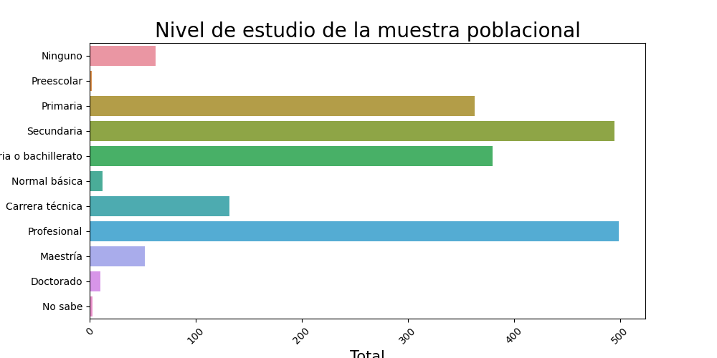
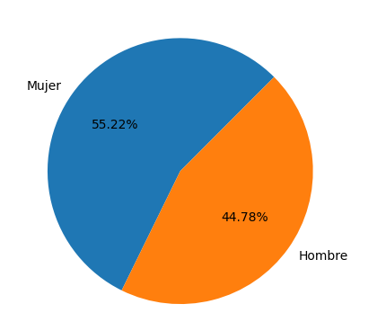
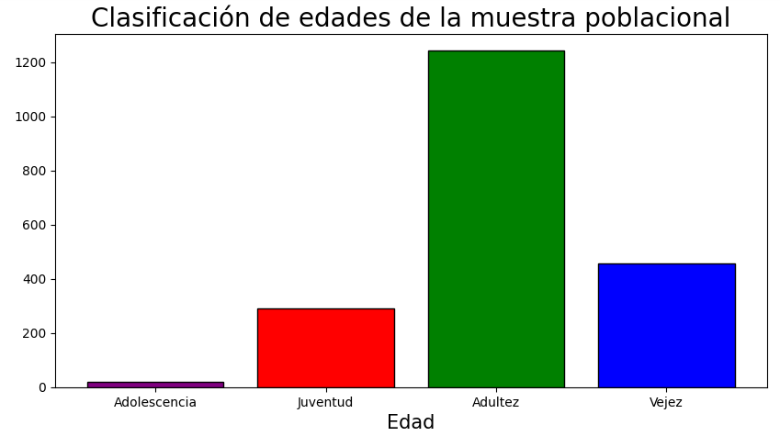
Resultados población lectora
Adolescencia | <= 18 años
Juventud | >18 años & < 26 años
Adultez | >26 años & < 59 años
Vejez | > 59 años

Slide 3

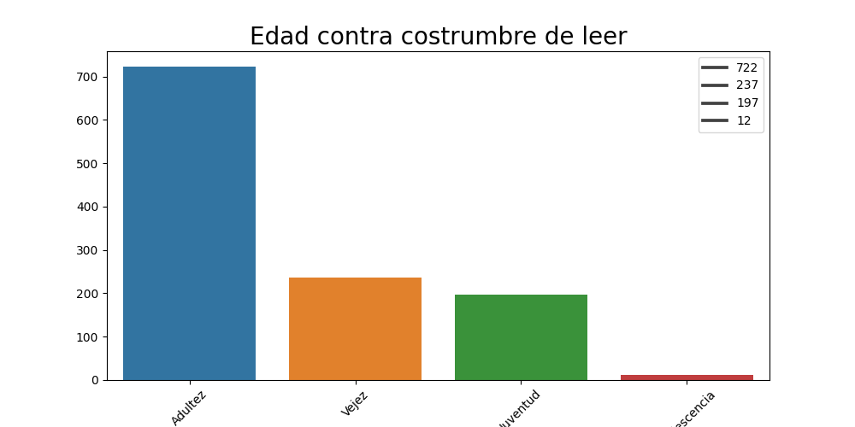
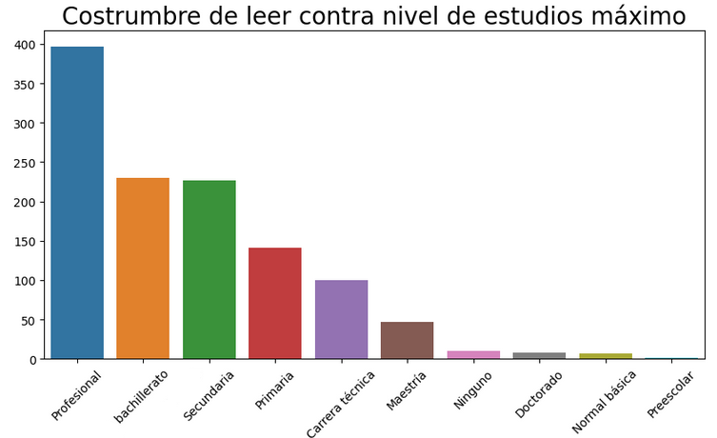
Costumbre lectora
El 58 % de la muestra SI acostumbra leer
Adolescencia | <= 18 años
Juventud | >18 años & < 26 años
Adultez | >26 años & < 59 años
Vejez | > 59 años

Slide 4

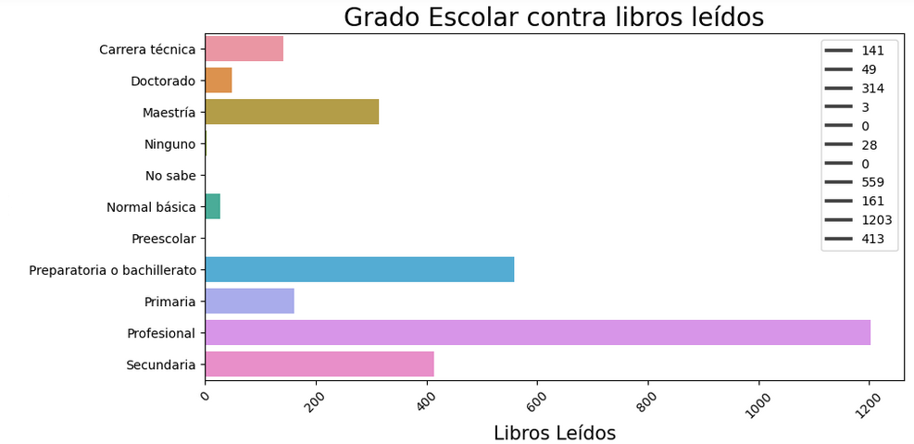
Costumbre lectora- Libros Leídos
2871 es el TOTAL de libros leídos por la muestra poblacional
41% de los libros los leen las personas con un perfil profesional, mientras que el 19% de los libros los leen con una preparación preparatoria.

Slide 5
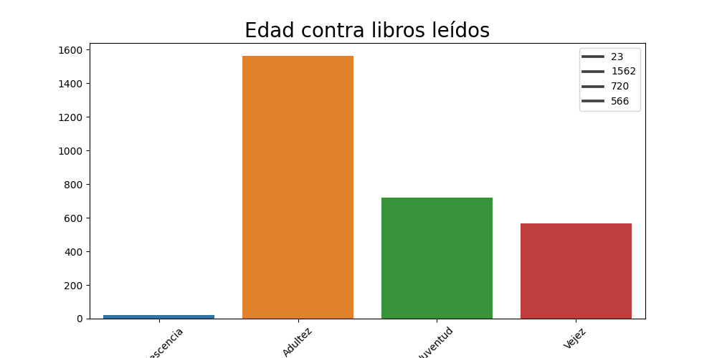
Costumbre lectora
La mayor cantidad de libros se leen en la Adultez

Slide 6

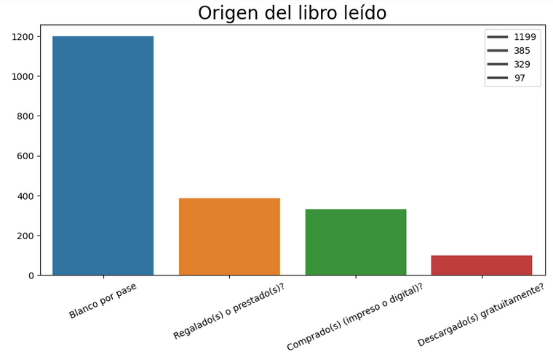
El libro
59.6% de las personas desconocen el origen, mientras que el 19% de los casos el libro fue regalado.

Slide 7

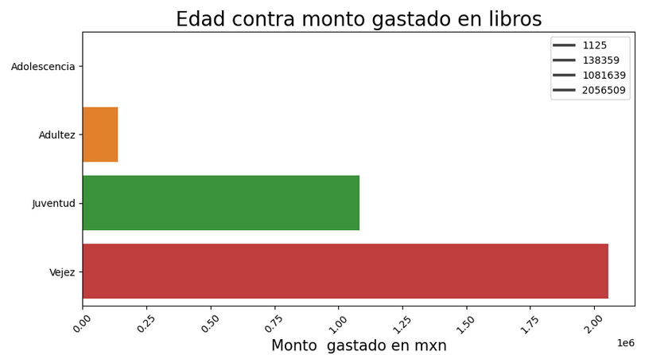
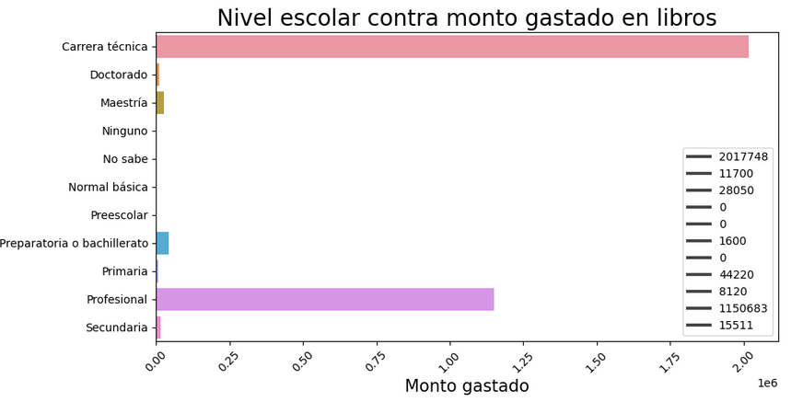
El libro en dineros.
$3,277,632.00 fue el total de dinero gastado por la muestra poblacional
61.5% del total gastado comprende en las personas con carrera técnica terminada
62.74% del total gastado comprende en las personas mayores a 59 años

Slide 8
CONCLUSIONES
La venta puede estar dirigida para las personas mayores a 59 años enfocadas en regalar a alguien que tiene una profesión.

